Slide 1
Economie en milieu
Hoofdstuk 14 § 4 en 5

Slide 2
Milieubeleid van de overheid
Wat kan de overheid aan het milieu doen?

Slide 3
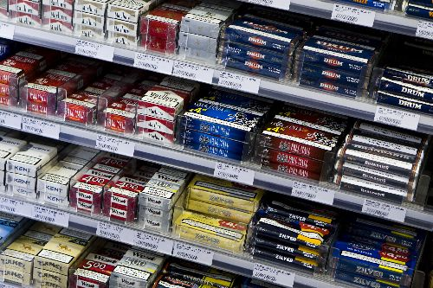
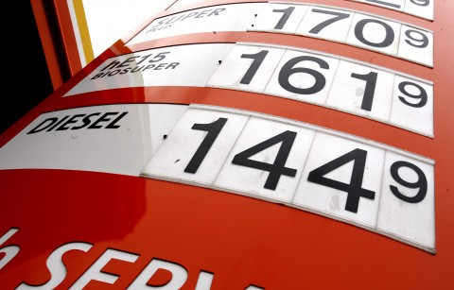
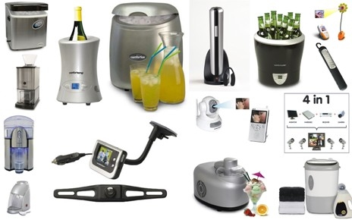
Milieuheffingen
Accijns: Ontmoedigen van
gebruik
Verwijderingsbijdrage

Slide 4
Milieusubsidies
Producten goedkoper maken, waardoor er meer gekocht worden.

Slide 5
Milieusubsidies
Producten goedkoper maken, waardoor er meer gekocht worden.
Isolatie van woningen
Energiebesparende bedrijfsinvesteringen
recycling

Slide 6
Herstel of voorkoming van milieuschade
Aanleg carpoolplaatsen
Betalen milieuonderzoek

Slide 7
Voorlichting
http://www.youtube.com/watch?v=beVhfoCTznQ
http://www.youtube.com/watch?v=T2MeSjT55iI
(met hetzelfde gemak…

Slide 8
Milieuverboden
Verbieden dat een bedrijf in een milieugebied gaat zitten.
Roken in openbare ruimtes

Slide 9
Milieugeboden
Je moet juist iets wel doen
Bijvoorbeeld: bedrijven krijgen een vergunning als ze zich wel aan de milieuregels houden

Slide 10
Convenanten of afspraken met bedrijven
Er is een afspraak over de beperking van uitstoot van CO2

Slide 11
Internationale afspraken

Slide 12
VROM = veranderd sinds 2010
De zorg voor het milieu ligt vastgelegd in de Nederlandse grondwet, artikel 21.

Slide 13
VROM = veranderd sinds 2010
De zorg voor het milieu ligt vastgelegd in de Nederlandse grondwet, artikel 21.
Het was in handen van het Ministerie van volkshuisvesting, ruimtelijke ordening en milieu(VROM). Nu heet het Ministeries van infrastructuur en milieu

Slide 14
VROM = veranderd sinds 2010
De zorg voor het milieu ligt vastgelegd in de Nederlandse grondwet, artikel 21.
Het was in handen van het Ministerie van volkshuisvesting, ruimtelijke ordening en milieu(VROM). Nu heet het Ministeries van infrastructuur en milieu
Voor het milieu is een aparte staatssecretaris aangesteld: Mansveld http://www.youtube.com/watch?v=dVm9jvatJUM

Slide 15
Maatregelen van de verschillende kanten:
Bedrijven
Consumenten
Milieuorganisaties

Slide 16
Milieubeleid in de particuliere sector
Bedrijven
Consumenten en milieuorganisaties
Recycling

Slide 17
Milieubeleid in de particuliere sector
Bedrijven
Consumenten en milieuorganisaties
Recycling
Statiegeld op flessen

Slide 18
Milieubeleid in de particuliere sector
Bedrijven
Consumenten en milieuorganisaties
Recycling
Statiegeld op flessen
Zonne- en windenergie
Biologische winkels

Slide 19
Milieubeleid in de particuliere sector
Bedrijven
Consumenten en milieuorganisaties
Recycling
Statiegeld op flessen
Zonne- en windenergie
Biologische winkels
Keurmerken

Slide 20
Milieubeleid in de particuliere sector
Bedrijven
Consumenten en milieuorganisaties
Recycling
Statiegeld op flessen
Zonne- en windenergie
Biologische winkels
Keurmerken
Isoleren van je woning
Zuinig omgaan met energie
Afvalscheiding

Slide 21
Aan welke kant sta jij?
Optimist
Pessimist
We kunnen er nog wat aan doen.
Er zullen grote rampen volgen.

Slide 22
Theo Maassen
http://www.youtube.com/watch?v=MWMooR4610s
Vanaf 2:00 t/m 3:00

